Slide 2
Эта памятная дата установлена в честь воинов - интернационалистов, которые выполняли свой боевой долг за пределами границ своей родной страны.

Slide 3
15 февраля 1989 года в 10 часов 30 минут командующий 40-й армией генерал-лейтенант Борис Громов последним из воинов Ограниченного контингента советских войск перешел мост через Аму-Дарью, разделявшую СССР и Афганистан.
Жертвами этой не объявленной войны стали около 15 тысяч советских солдат и офицеров и не менее 100 тысяч афганцев. Инвалидами стали десятки тысяч людей с обеих сторон. 274 человека до сих пор числятся пропавшими без вести.

Slide 4
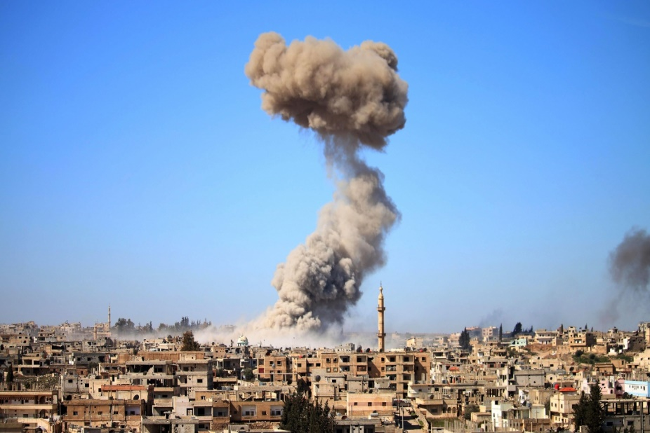
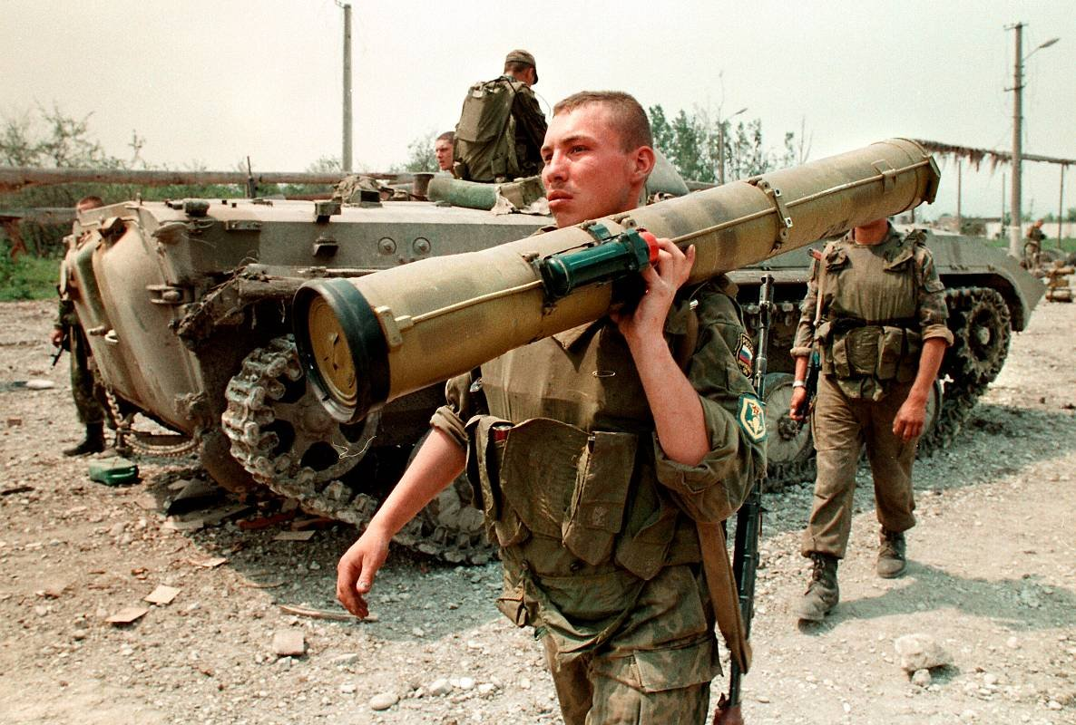
Основными военными конфликтами, в которых принимали участие советские и российские военные, были войны в Корее, Вьетнаме, Египте, Мозамбике, Анголе и других странах. События новейшей истории свидетельствуют о том, что российские военнослужащие направлялись в «горячие точки» республик бывшего СССР, в Югославию, Абхазию, Южную Осетию и Сирию.

